Slide 1
ASP.NET Core Blazor Životní cyklus komponent a triky v něm schované

Slide 2
Životní cyklus komponent
SetParametersAsync
OnInitialized[Async]
OnParametersSet[Async]
ShouldRender
BuildRenderTree
OnAfterRender[Async]
IAsyncDisposable.DisposeAsync, IDisposable.Dispose https://knowledge-base.havit.eu/2019/11/02/blazor-component-lifecycle-diagram/

Slide 3

Životní cyklus komponent

Slide 4
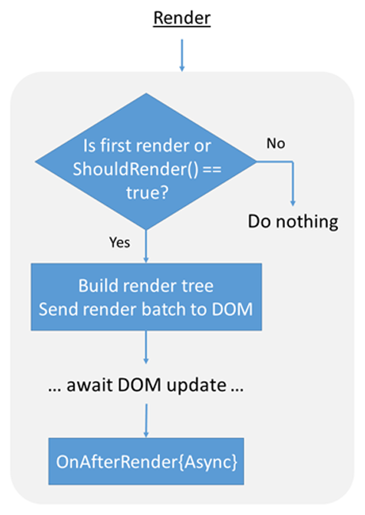
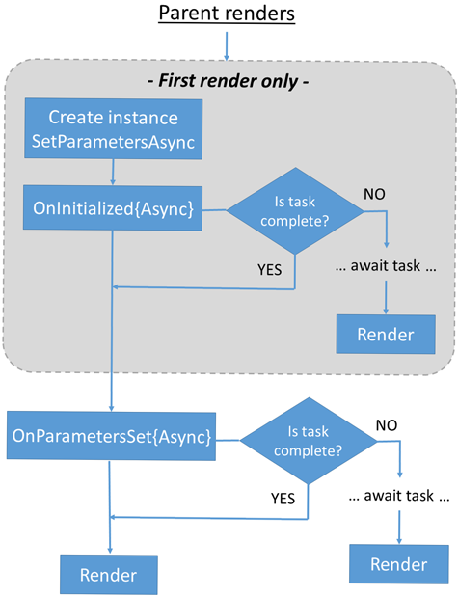

Slide 5
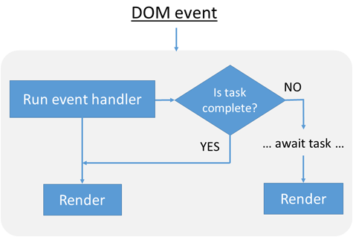

Slide 6
Další scénáře

Slide 7
Životní cyklus komponent
SetParametersAsync ← vlastní řešení parametrů
OnInitialized[Async] ← jedenkrát
OnParametersSet[Async] ← po každém nastavení parametrů
ShouldRender ← po prvním renderu
BuildRenderTree ← první render automaticky, pak dle ShouldRender
OnAfterRender[Async] ← @ref
IAsyncDisposable.DisposeAsync nebo IDisposable.Dispose

Slide 8
Životní cyklus komponent
Více await Task.Yield()?
Zobrazení progress?
await v AfterRender
StateHasChanged v AfterRender

